Slide 1

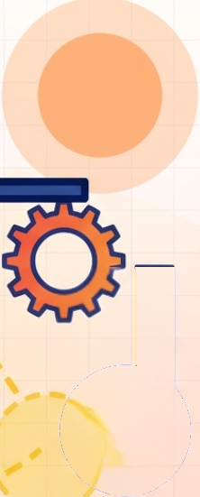





小学科学探究
摆的快慢
探索时间的节奏
摆绳
SCIENCE EXPLORATION·OBSERVE·TEST
摆绳
探索时间的节奏
时间
授课教师：[您的姓名]
摆锤
小学科学·可视化探究课件

Slide 2












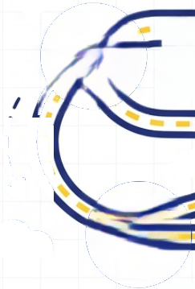










起点
01
小学科学探究
疑问起航：
谁在左右时间？
我们的探究
02
路线图
公平竞赛：
策划变量控制
03
实干特工：
实验室大动员
EXPLORATION ROADMAP
04
真相大白：
让数据开口说话
终点
05
小学科学·可视化探究课件模板
进阶挑战：摆的“魔法”延仲

Slide 3




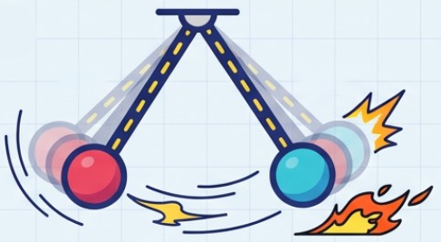









小学科学探究
不同的摆在相同时间内摆动快慢不同
有的摆是个“急性子”
有的摆是个“慢郎中”
动得飞快
慢悠悠的
重影
重影
悬念
为什么它们的节奏不一样？
小学科学·可视化探究课件

Slide 4


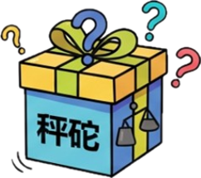
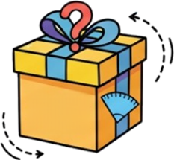




小学科学·科学猜想
猜想仓库
摆的快慢可
能与三个
因素有关
角度
SCIENCE EXPLORATION · OBSERVE · GUESS · SHARE
猜想1
猜想2
猜想3
摆绳的长短
摆锤的重量摆动幅度的大小
（长一点还是短一点？）
（重一点还是轻一点？)
（荡得高还是荡得低？）
小学科学·可视化探究课件模板

Slide 5

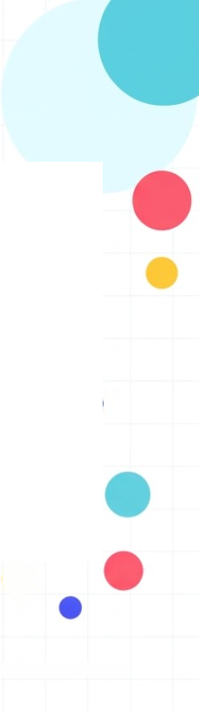



科学探究方法
严谨的实验
每次只能改变一个变量
SCIENTIFIC EXPERIMENT·CONTROLLING VARIABLES
公平原则
只能改变我们要研究的条件
改变的条件
不变的条件
保持不变
其他所有条件必须完全一致
例如
研究摆绳长短时，摆锤重量和幅度不能动
科学探究·实验设计法则

Slide 6


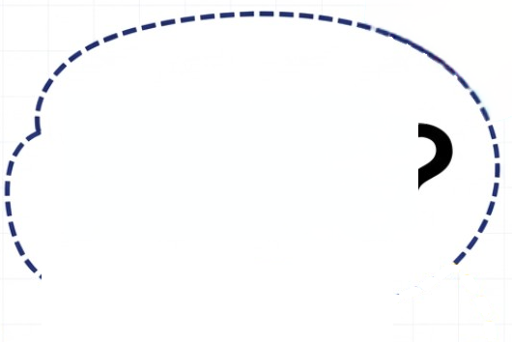
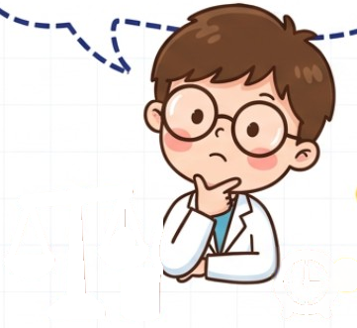

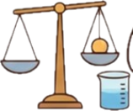

小学科学探究•反思与讨论
只有严格控制变量
我们的比较
公平吗：
的方案才足够公平
SCIENCE EXPLORATION·REFLECT·CONTROLS·FAIRNESS
思考
如果摆绳和摆锤一起换，能说明问题吗？
判断
我们的实验设计符合“公平原则”吗？
核心
科学探究需要排除干扰项
小学科学·可视化探究课件模板

Slide 7




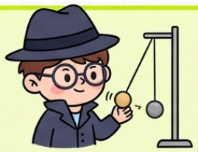












小学科学探究
特工小队通过明确分工提高实验效率
任务小提示：每轮实验记得交换角色哦！
操作员
计时员
负责摆的释放
负责30秒倒计时
(
稳住
别推！
)
（眼睛盯着表！
)
记录员
观察员
负责数据登记
负责数次数和监督
(
字迹要工整
)
(公平的判官!
)

Slide 8



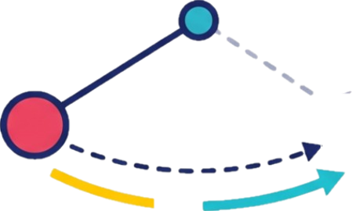










科学探究
SCIENCE EXPLORATION
规范的操作是获取准确数据的前提
手轻轻松开，
严禁“推一把”
往返一次计为
“1次”
计时员和操作员
要默契配合
自然释放
计数标准
开始信号
操作示意图：单摆往返运动计数方法
自然释放（手松开）
往
返
往返一周=1次
小学科学·可视化探究课件模板

Slide 9














科学实验规范
重复测量三次能
有效降低偶然误差
拒绝偶然
测一次就下结论是不科学的
处理数据
记录三次结果，取平均值或中位数
1
2
3
证据意识
越多的数据，越有力的说服力
1,2，3，选最稳的那一个

Slide 10















小学科学探究
长摆绳
短摆绳
数据记录表
揭示了摆动
次数的规律
实验条件
第1次
第2次
第3次
结论
长摆绳
？次
？次
？次
较
DATARECORD·COMPARE·OBSERVE·CONCLUSION
短摆绳
？次
？次
？次
较
小学科学·探究摆的规律

Slide 11



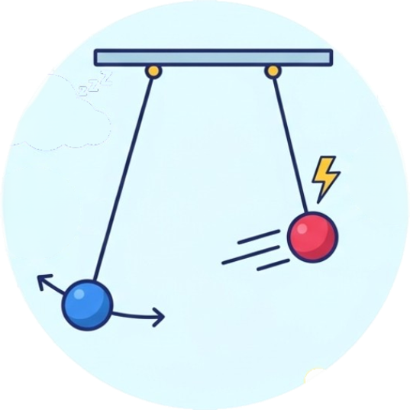








科学探索·课堂探究
摆绳越长摆动越慢，
摆绳越短摆动越快
短绳
结论1
摆的快慢与摆绳长度密切相关
快
长绳
慢
结论2
绳长增加，频率降低；绳长缩短，频率升高
应用：机械钟表走慢了，该怎么调节？
小学科学·趣昧探究

Slide 12









科学探究
真正的“摆长”是指
支点到摆锤重心的距离
支点（悬挂点）
支点（悬挂点）
真正的
摆长
误区纠正
摆长≠绳子的长度
摆绳长度
真正的
摆长
x（误区）
重心
科学定义
从悬挂点到摆锤重心点的距离
深度思考
如果摆锤是个很长的木条，重
心存在哪？
重心
普通摆
长木条摆
小学科学·可视化探究课件

Slide 13









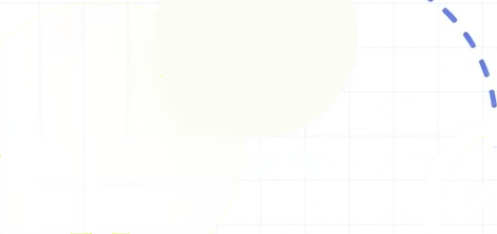



科学探究
掌握摆的规律就能成为时间的“魔法师”
PENDULUM LAWS · LIFE APPLICATION · HISTORY · FUTURE THINKING
生活应用
历史见证
未来思考
调节秋千的节奏
惠更斯与第一座摆钟
还有哪些事物在做
周期性运动？
通过改变绳长，体验和控制秋干的
摆动快慢
物理学家惠更斯利用单摆的等时
性，发明了人类首台精确摆钟
观察世界，探索其他具有规律性、
周期性的自然现象
小学科学·可视化探究课件

Slide 14







科学反思与评价
我们是否真的
做到了公平测试？
FAIR TEST REFLECTION & EVALUATION
自我审视
实验中途有没有不小心改变其他条件？
数据质疑
我们的记录足以支撑最终结论吗？
团队互评
小组合作中大家是否都发挥了作用？
小学科学·可视化探究课件模板

Slide 15













小学科学探究
恭喜特工小队
完成探究任务
今日成就
发现“长慢短快”的奥秘
表现奖励
授予全体“科学探究勋章”
观察生活，找出一个做往返
运动的物体
课后作业
小学科学·可视化探究课件

